Slide 1
SISTEMA DE REGISTRO Y CONTROL DE SERVIDORES
SIREP

Slide 2

DL 62-2023: Disposiciones Generales del Presupuesto de Ingresos y Egresos 2023
Art. 54.- De conformidad con el Decreto Ejecutivo PCM-021-2016.
PCM-021-2016: Decreta los Lineamientos relacionados con el registro y control de los servidores públicos.
Base Legal
PCM-028-2014: Creación de la Comisión de Reforma de la Administración Pública Centralizada y Descentralizada.

Slide 3


Definición
Objetivo
Es un conjunto de normas, procedimientos e instrumentos técnicos comunes para todas las entidades del Sector Público.
Ordenar el proceso de registro del talento humano, el que debe ser confiable, uniforme, ordenado y pertinente.
¿Qué es el SIREP?

Slide 4

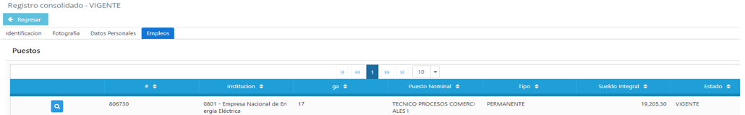
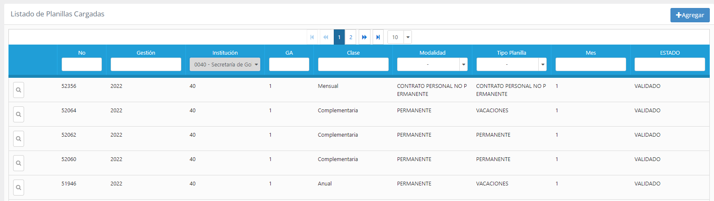
¿Cómo está compuesto el SIREP?
Está compuesto por dos módulos
Módulo de Registro y Control de Servidores
Módulo de Carga y Validación de Planillas

Slide 5
Puntos Importantes al llenar la información de la ficha en SIREP
Módulo de Registro y Control de Servidores
1. Identificación
3. Empleos
4. Estructura Presupuestaria
DNI sin guiones ni separaciones.
Nombre completo: como aparece en el DNI y respaldos correspondientes.
Puesto Nominal y Funcional debe ser el mismo del anexo desglosado y respaldos (contratos, nombramientos).
Fecha de Ingreso al Puesto debe ser la misma de los respaldos (contratos, nombramientos).
Modalidad de Contratación debe ser el mismo del anexo desglosado y respaldos (contratos, nombramientos).
Describir al menos 3 funciones específicas del puesto.
Jefatura Laboral es el Departamento o Unidad donde se desempeña el empleado.
Dirección de trabajo debe ser la dirección física donde está ubicado el empleado.
Sueldo Integral: Actualizar cuando aplique quinquenios u otro aumento. Si se refiere a un Consultor debe ser el monto total de la consultoría.
Debe estar vigente en SIAFI en la gestión actual.
Objeto del Gasto depende de la Modalidad de Contratación que eligió en los datos del Empleo.
Es obligatorio ingresar la Estructura de Presupuesto completa para poder verificar el documento.
2. Datos Personales
Fecha de nacimiento correcta, SIREP calcula la edad.
Es obligatorio al menos un número de teléfono, sin guiones ni separaciones.
Lugar de residencia debe registrarse completo: barrio/colonia/aldea y ciudad/municipio. No es necesario colocar calle, bloque, número de casa o referencias.

Slide 6
Tipos de Operaciones en SIREP
Cuando una institución registra en el sistema a una persona que ingresa por primera vez. También se realiza cuando una persona cambia de puesto o modalidad de contratación dentro de la institución.
Cuando una persona es colocada en estado vigente después de haber sido dada de baja en el sistema.
Cuando una persona es colocada en estado no vigente en el sistema.
Cuando se modifica información personal o laboral en SIREP, diferente a la modalidad de contratación o puesto.
Nuevo Ingreso
Alta
Baja
Modificación

Slide 7
MOTIVOS DE BAJA
Cambio de Puesto
Despido
Licencia
Cesantía
Defunción
Renuncia
Finalización de Contrato
Recisión de Contrato
MOTIVOS DE ALTA
Reincorporación al Puesto Nominal
Reincorporación por Demanda Judicial
Reintegro por Licencia
Ampliación Contrato
Recontratación/Renovación

Slide 8
ACTUALIZACIÓN MASIVA DE INFORMACIÓN
MÓDULO DE REGISTRO DE SERVIDORES
Altas masivas de registros
Bajas masivas de registros
Actualización masiva de sueldos
Actualización de estructuras presupuestarias
Actualización de modalidad de contratación
Procesos masivos en SIREP

Slide 9
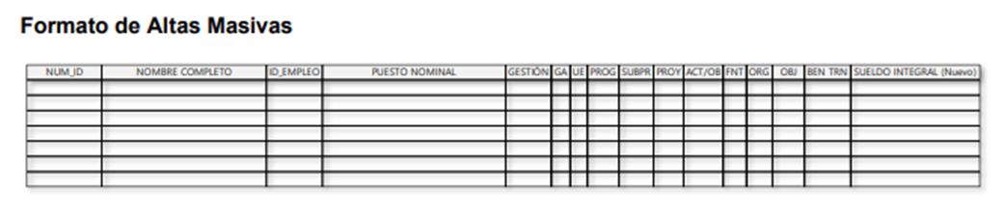
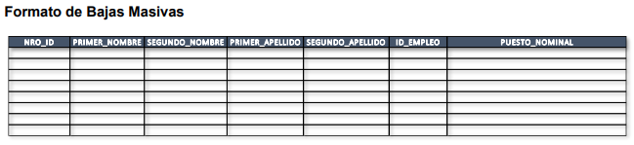
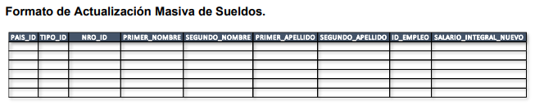
Formatos para actualizaciones masivas en SIREP

Slide 10
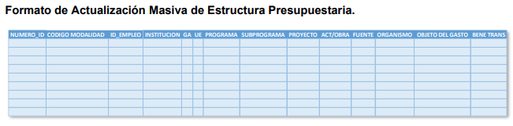
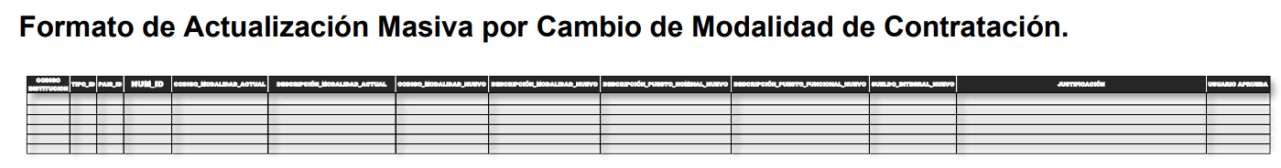
Formatos para actualizaciones masivas en SIREP

Slide 11




Flujograma de registro de servidores y validación de planillas en SIREP
Usuario Institución / SIREP | Analista / SIREP | Institución / SIAFI | Institución / SIREP | TGR / Institución
Carga ficha del empleado en SIREP
Planilla en estado APROBADO
Registro de ficha en SIREP
Valida la planilla en SIREP
Firma los F01 en SIAFI
Prioriza en SIAFI los F01’s listos para pago
Puntos de control:
Que solo tenga un puesto de trabajo.
Que los datos se registren correctamente en el sistema de acuerdo a documentación presentada.

Slide 12

Módulo de Carga y Validación de Planillas
Puntos Importantes al cargar y validar planillas en SIREP
1. Datos Generales
2. F01/F07
3. Detalle de Planillas
Contiene los datos de cabecera como la Modalidad de Contratación, Clase de Planilla y Tipo de Planilla.
La suma del Total Afectado = Total del Sueldo Integral del Detalle de Planilla.
Se deben validar reversiones.
El Total del Sueldo Integral = Suma del Total Afectado los F01/F07.
Sueldo Neto = Sueldo Integral – Deducciones - Retenciones.
Las reversiones deben validarse con valores negativos.

Slide 13
Formato para carga de planillas

Slide 14



IMPORTANTE
Los formatos expuestos en esta presentación los puedes descargar desde la página web:
SIREP – SEFIN

Slide 15
Gracias por su atención

